Slide 1
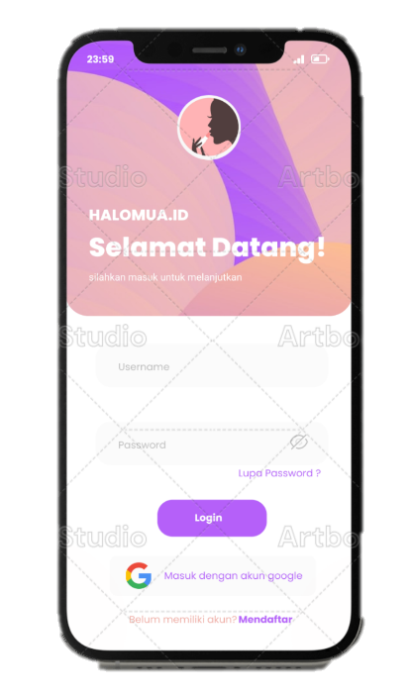
Presentasi Mini Project
HALOMUA Mobile App Jasa MUA
UI/UX / Zendi Ary Purwanto

Slide 2
Latar Belakang HALOMUA
Aplikasi Jasa MakeUpArtist
Menjadi pribadi yang anggun dan menawan merupakan hal yang paling diimpikan oleh setiap perempuan, oleh karena itu dibutuhkan adanya hal-hal yang dapat menunjang agar mimpi tersebut dapat tercapai, salah satunya yakni dengan menggunakan riasan wajah atau disebut juga dengan Makeup Artist (MUA).

Slide 3
Latar Belakang HALOMUA
Aplikasi Jasa MakeUpArtist
Untuk memudahkan dalam menentukan manakah MUA yang benar-benar ahli dalam bidangnya, diperlukan suatu media atau aplikasi yang dijadikan sebagai sarana atau marketplace bagi para perempuan agar dapat memudahkan dalam mencari informasi, sehingga para pengguna dapat mengakses serta memilih MUA yang terbaik melalui smartphone dimana saja dan kapan saja. Tak hanya sampai disitu saja, pengguna juga dapat memilih lokasi MUA beserta tarifnya sesuai dengan budget yang telah disiapkan

Slide 4
Tujuan HALOMUA
Aplikasi Jasa MakeUpArtist
Mempermudah orang awam dalam mencari informasi terkait MUA yang ada di wilayah mereka.
Memudahkan orang dalam membandingkan harga antar MUA yang ada.
Mempermudah orang dalam melihat hasil dari beberapa paket MakeUp yang telah ada.

Slide 5



Tools yang digunakan
Aplikasi Jasa MakeUpArtist
Figma Desktop
App Diagram
MS.PowerPoint

Slide 6
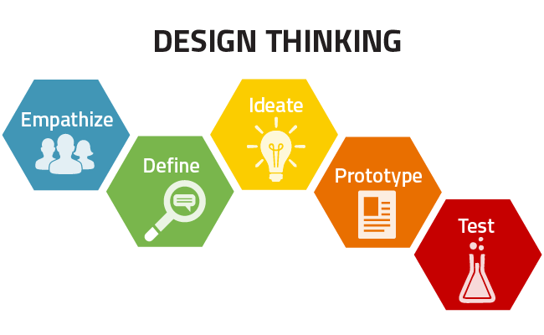
Tahap Pembuatan Aplikasi Menggunakan Metode

Slide 7
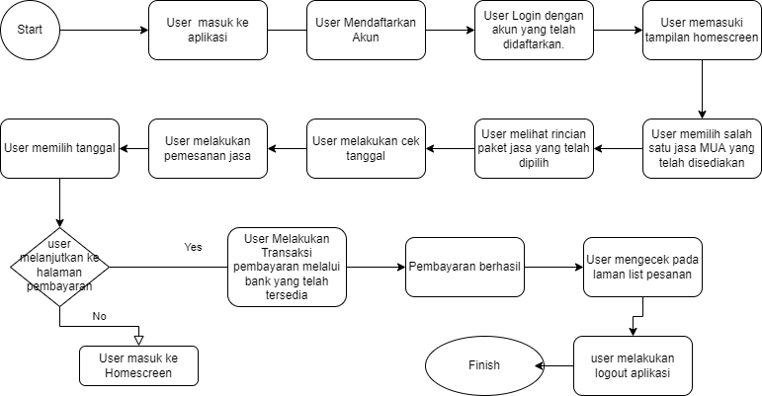
User Flow HALOMUA

Slide 8
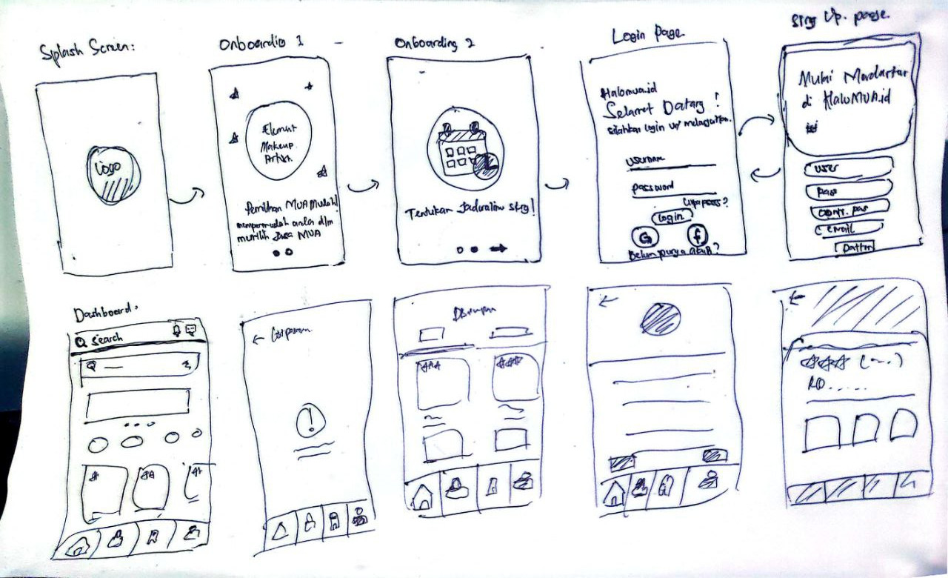
Design Process
Low Fidelity

Slide 9





Design Process
Middle Fidelity

Slide 10
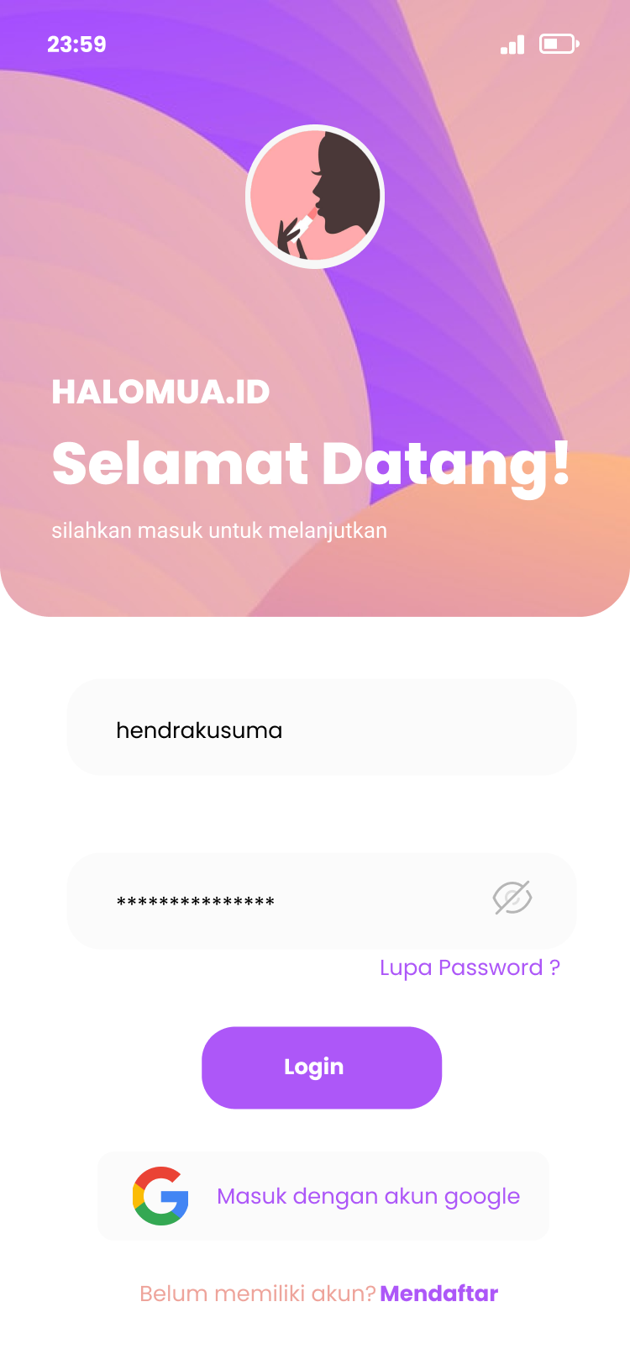
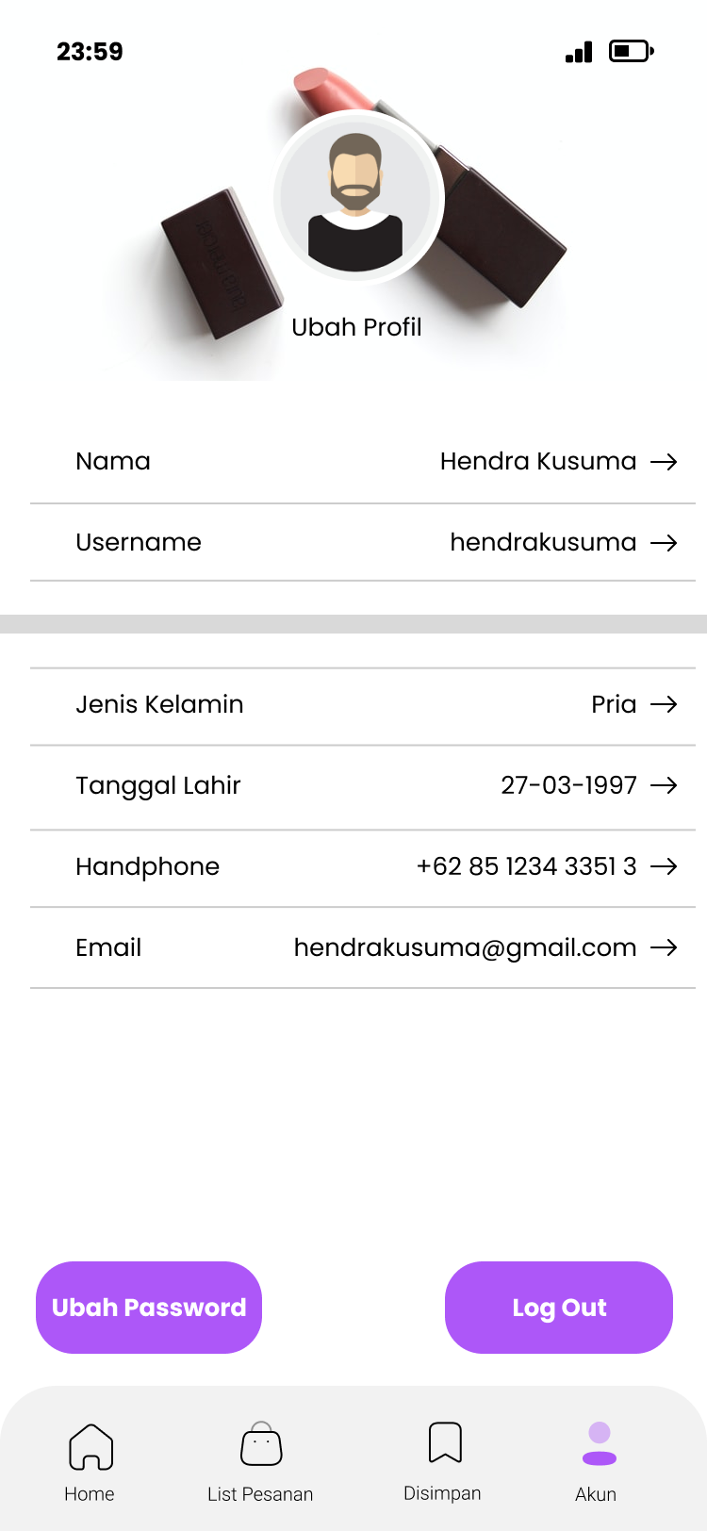
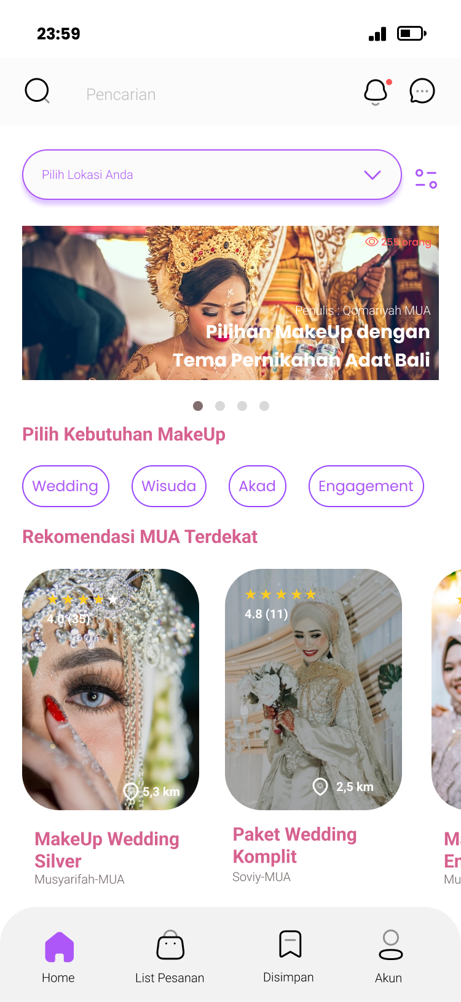
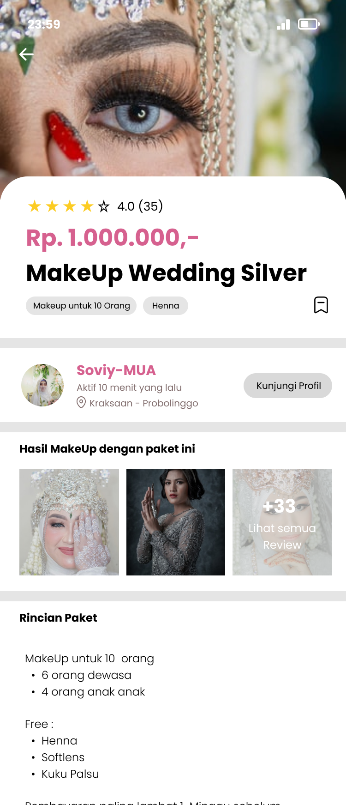
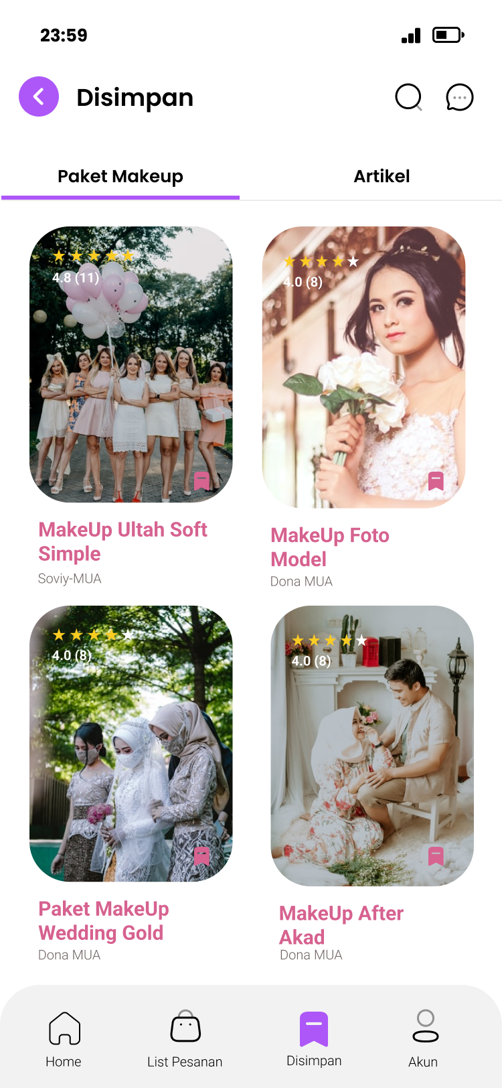
Design Process
High Fidelity

Slide 11
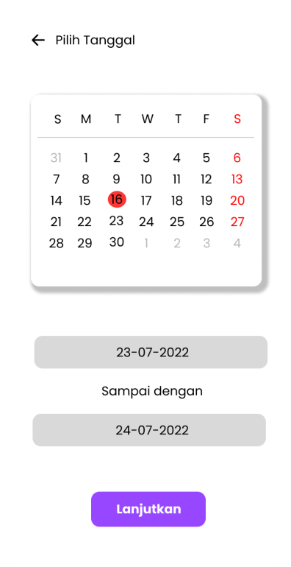
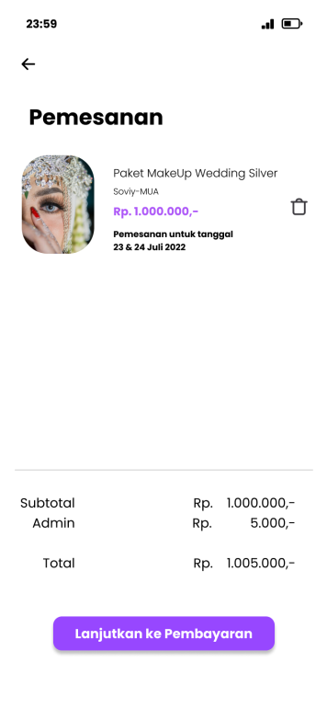
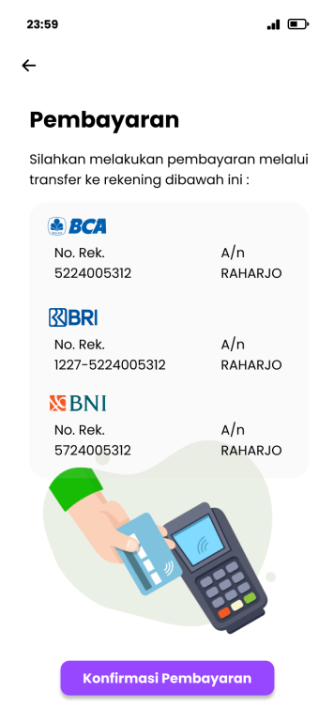

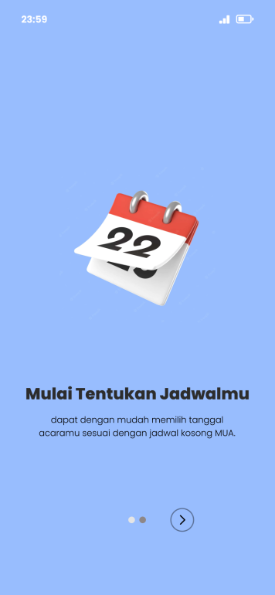
Design Process
High Fidelity

Slide 12
Usability Tesing
Hasil User Testing
Usability testing dilakukan dengan mewawancarai salah satu MUA mengenai prototype yang telah dibuat dan user mencoba langsung prototype melalu perangkat ponsel kami, didapatkan hasil sebagai berkut :
User senang saat melihat hasil aplikasi Mempermudah penjadwalan MUA
User tidak lagi kebingungan dalam mencari MUA disekitar mereka
Kemudahan dalam melakukan pembayaran tanpa perlu hutang
User mengusulkan agar fitur negosiasi ditambahkan.

Slide 13
Usability Testing
Task Scenario
Scenario 1
Scenario 2
Scenario 3
User membuka kategori
Wedding pada Dashboard
User mencari produk jasa Paket Makeup
Wedding Silver
User memesan jasa Paket MakeUp Wedding Silver
Sukses Kriteria
Sukses Kriteria
Sukses Kriteria
Kemudahan dalam menemukan kategori menu
Kemudahan dalam memilih Produk Jasa
Kemudahan dalam pemesanan produk jasa

Slide 14
Usability Testing
Task Scenario
Scenario 4
Scenario 5
User memilih tanggal
Jadwal kegiatan Paket Wedding SIlver
User memilih metode pembayaran BCA Virtual Account
Sukses Kriteria
Sukses Kriteria
Kemudahan dalam penjadwalan tanggal kegiatan jasa MakeUp
Kemudahan dalam pembayaran Jasa

Slide 15
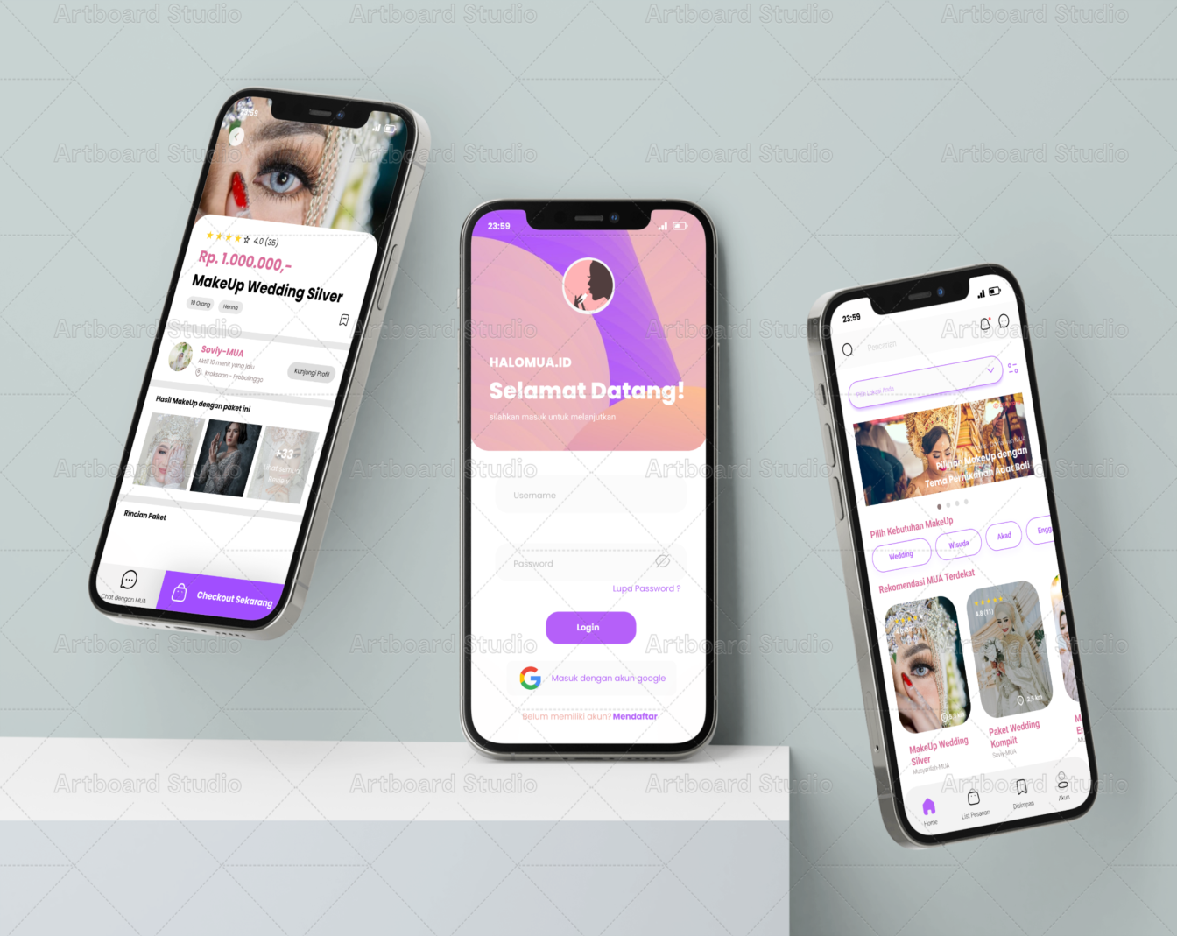
Kesimpulan
Kesimpulan dari mini project ini yaitu aplikasi ini dibuat sebagai wadah yang
dapat memudahkan para MUA dan para pencari Jasa MUA dalam
melakukan transaksi Dan memilih produk jasa yang ditampilkan.
Dengan adanya aplikasi HALOMUA ini kami berharap dapat mencipatakan
Banyak manfaat bagi para penggunanya.
UI HaloMUA App

Slide 16
File Source :
Link Figma :
Link Prototype :
https://www.figma.com/file/i54JWXOEN0rDK4PdWl7QVF/HALOMUA-Mobile?node-id=0%3A1
https://www.figma.com/proto/i54JWXOEN0rDK4PdWl7QVF/HALOMUA-Mobile?page-id=0%3A1&node-id=100%3A1195&viewport=2057%2C-4049%2C1.79&scaling=scale-down&starting-point-node-id=100%3A1195&show-proto-sidebar=1
UI/UX / Zendi Ary Purwanto

Slide 17
Sekian, Terima Kasih
Mohon maaf apabila terdapat kesalahan dalam penulisan kata dan penyusunan slide.
UI/UX – E || Zendi Ary Purwanto

